Slide 1

university admission counseling system for high school students
Supervisor
Group Member
Lâm Hữu Khánh Phương
Ngô Nguyễn Thuý Vân – SE61222 – Leader
Lê Thành Danh – SE61111
Võ Mạnh Hùng – SE61234
Nguyễn Lê Minh – SE61432
Notes:
Kính thưa quý hội đồng, quý vị phụ huynh và tất cả các bạn sinh viên đang có mặt trong hội trường ngày hôm nay.
Nhóm chúng tôi là nhóm 5, bao gồm các thành viên: ……
Nhóm chúng tôi xin được bảo vệ đề tài đồ án tốt nghiệp có tên là “University admission counseling system for high school students” hay còn có tên tiếng việt là “Hệ thống tư vấn tuyển sinh đại học cho học sinh” dưới sự hướng dẫn của thầy Lâm Hữu Khánh Phương

Slide 2
OUTLINE
Problems
Proposed solution
Feature & Demo
Algorithm
Technology
Advantage/ Disadvantage
Future plan
Notes:
Nhóm chúng tôi xin được trình bày các nội dung chính sau đây
Phần thứ nhất: Các vấn đề hiện tại ( HS cần tìm kiếm thông tin để định hướng cho việc chọn trường )
Phần thứ 2: Giải pháp và đề xuất của chúng tôi
Phần thứ 3: Các tính năng và Demo
Phần thứ 4: Thuật toán
Phần thứ 5: Đánh giá hệ thống ( lợi thế của chúng tôi )
Phần cuối cùng: Định hướng và phát triển cho tương lai.

Slide 3
PROBLEMS
Notes:
Đầu tiên tôi xin phép được trình bày phần tình hình hiện tại.
Chọn trường, chọn ngành nghe có vẻ dễ dàng, nhưng thật ra nó là kết quả của một quá trình học tập dài dăng dẳng, đồng thời cũng là một sự mở đầu cho con đường mới của các bạn học sinh.
Việc chọn trường đại học phù hợp có thể trở nên khó khăn vì học sinh thường có áp lực về việc phải đưa ra quyết định “đúng đắn” nhất.

Slide 4
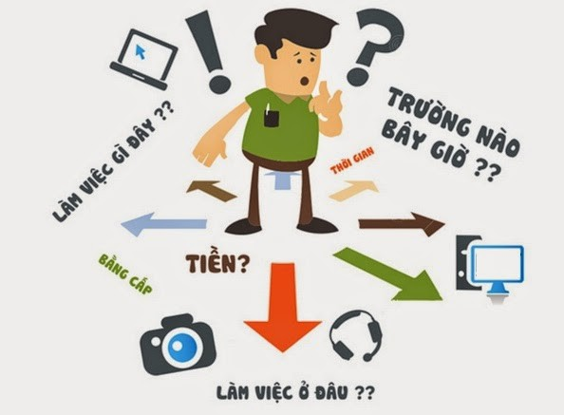
PROBLEMS
Notes:
Đối với các bạn học sinh phổ thông sau khi rời ghế nhà trường THPT, cả một chân trời tương lai đang hiện ra trước mắt các bạn.
Cơ hội để nâng cao tri thức, kỹ năng của thanh niên chúng ta chưa bao giờ nhiều như bây giờ. --->

Slide 5
PROBLEMS
There are too many new things
Notes:
Đối với các bạn học sinh phổ thông sau khi rời ghế nhà trường THPT, cả một chân trời tương lai đang hiện ra trước mắt các bạn.
Cơ hội để nâng cao tri thức, kỹ năng của thanh niên chúng ta chưa bao giờ nhiều như bây giờ.
Đứng trước ngưỡng cửa cuộc đời sẽ có rất nhiều bỡ ngỡ. --->

Slide 6
PROBLEMS
There are too many new things
They do not know what they want to do and how?
Notes:
Đối với các bạn học sinh phổ thông sau khi rời ghế nhà trường THPT, cả một chân trời tương lai đang hiện ra trước mắt các bạn.
Cơ hội để nâng cao tri thức, kỹ năng của thanh niên chúng ta chưa bao giờ nhiều như bây giờ.
Đứng trước ngưỡng cửa cuộc đời sẽ có rất nhiều bỡ ngỡ.
Bạn chưa biết mình muốn làm gì và ở đâu, như thế nào là chấp nhận được và như thế nào là kỳ vọng? --->

Slide 7
PROBLEMS
There are too many new things
They do not know what they want to do and how?
They wonder what they should learn?
Notes:
Đối với các bạn học sinh phổ thông sau khi rời ghế nhà trường THPT, cả một chân trời tương lai đang hiện ra trước mắt các bạn.
Cơ hội để nâng cao tri thức, kỹ năng của thanh niên chúng ta chưa bao giờ nhiều như bây giờ.
Đứng trước ngưỡng cửa cuộc đời sẽ có rất nhiều bỡ ngỡ.
Bạn chưa biết mình muốn làm gì và ở đâu, như thế nào là chấp nhận được và như thế nào là kỳ vọng?
Học ngành gì đây, ngành nào đang "hot", ngành nào đang hái ra tiền và ngành nào bảo đảm ra trường không thất nghiệp.
Xã hội đang phát triển, thay đổi từng ngày nên cũng ảnh hưởng không nhỏ đến quyết định của cá nhân học sinh khi đăng ký chọn trường.
--->

Slide 8
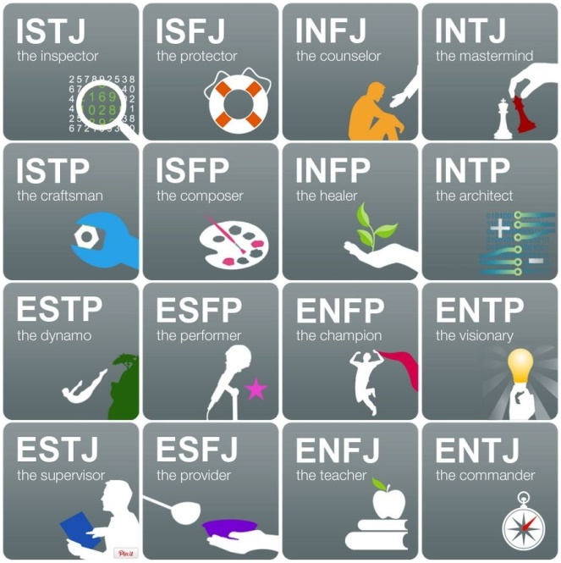
PROBLEMS
Notes:
Thấu hiểu bản thân đến nay vẫn là vấn đề khó khăn nhất của đời người. Cho đến khi bạn hiểu được điểm mạnh, điểm yếu, tính cách của bản thân, bạn sẽ chẳng thể thành công ở bất kỳ lĩnh vực nào. --->

Slide 9
PROBLEMS
Personality?
Notes:
Thấu hiểu bản thân đến nay vẫn là vấn đề khó khăn nhất của đời người. Cho đến khi bạn hiểu được điểm mạnh, điểm yếu, tính cách của bản thân, bạn sẽ chẳng thể thành công ở bất kỳ lĩnh vực nào.
- Đôi lúc bạn ko thể biết được bản thân bạn đang thích gì, không quyết định được mục tiêu, bạn đang rơi vào thế bị động. --->

Slide 10
PROBLEMS
Personality?
Impact of family, friends
Notes:
Thấu hiểu bản thân đến nay vẫn là vấn đề khó khăn nhất của đời người. Cho đến khi bạn hiểu được điểm mạnh, điểm yếu, tính cách của bản thân, bạn sẽ chẳng thể thành công ở bất kỳ lĩnh vực nào.
- Đôi lúc bạn ko thể biết được bản thân bạn đang thích gì, không quyết định được mục tiêu, bạn đang rơi vào thế bị động.
- Sự lựa chọn của bạn có đang thật sự theo sở thích của bạn hay nó đang bị ảnh hưởng bởi những thông tin, những lời nói từ gia đình và bạn bè của bạn. --->

Slide 11
PROBLEMS
Personality?
Impact of family, friends
Which is the right choice?
Notes:
Thấu hiểu bản thân đến nay vẫn là vấn đề khó khăn nhất của đời người. Cho đến khi bạn hiểu được điểm mạnh, điểm yếu, tính cách của bản thân, bạn sẽ chẳng thể thành công ở bất kỳ lĩnh vực nào.
- Đôi lúc bạn ko thể biết được bản thân bạn đang thích gì, không quyết định được mục tiêu, bạn đang rơi vào thế bị động.
- Sự lựa chọn của bạn có đang thật sự theo sở thích của bạn hay nó đang bị ảnh hưởng bởi những thông tin, những lời nói từ gia đình và bạn bè của bạn.
- Gia đình & bạn bè: có ảnh hưởng ko ít đến cuộc sống của chúng ta, nhưng tương lai thì lại chính do chúng ta quyết định.
Chọn cho mình một nghề, nghĩa là chọn cho mình một tương lai. Việc chọn nghề thực sự quan trọng và vô cùng cần thiết. Chọn sai lầm một nghề nghĩa là đặt cho mình một tương lai không thực sự an toàn và vững chắc. --->

Slide 12
PROBLEMS
Interactive place to exchange with people
Notes:
Bạn cần một nơi để tương tác, trao đổi những khó khăn, thắc mắc mà bạn đang gặp phải khi chọn trường. --->

Slide 13
PROBLEMS
Interactive place to exchange with people
Directly raised the question
Notes:
Bạn cần một nơi để tương tác, trao đổi những khó khăn, thắc mắc mà bạn đang gặp phải khi chọn trường.
Bạn muốn chính mình trực tiếp đưa ra câu hỏi --->

Slide 14
PROBLEMS
Interactive place to exchange with people
Directly raised the question
Discuss and find the answer
Notes:
Bạn cần một nơi để tương tác, trao đổi những khó khăn, thắc mắc mà bạn đang gặp phải khi chọn trường.
Bạn muốn chính mình trực tiếp đưa ra câu hỏi
Cùng chia sẽ, trao đổi những thắc mắc và cùng nhau tìm ra câu trả lời. --->

Slide 15

PROBLEMS
Notes:
Chọn trường/ngành nghe có vẻ dễ dàng nhưng thật ra nó rất khó để đưa quyết định.
Học sinh thường có áp lực về việc phải đưa ra quyết định “đúng đắn” nhất nó khiến việc lựa chọn trường ĐH phù hợp trở nên rất khó khăn. --->

Slide 16


PROBLEMS
Suggestions
Notes:
Chọn trường/ngành nghe có vẻ dễ dàng nhưng thật ra nó rất khó để đưa quyết định.
Học sinh thường có áp lực về việc phải đưa ra quyết định “đúng đắn” nhất nó khiến việc lựa chọn trường ĐH phù hợp trở nên rất khó khăn.
Bạn cần có thêm nhiều sự lựa chọn hay gợi ý để so sánh, đánh giá và từ đó có thể dễ dàng chọn ra được một trường thích hợp. --->

Slide 17
PROPOSED SOLUTION
Notes:
Trước những tình hình đó, nhóm chúng tôi đã đưa ra một số giải giải pháp
và sau đây là các giải pháp của chúng tôi, xin mới bạn “ “ tiếp tục phần trình bày

Slide 18

PROPOSED SOLUTION
Notes:
Kính thưa quý hội đồng, tôi xin tiếp tục phần trình bày của nhóm chúng tôi, để giải quyết tình hình đã đề cập trên, giải pháp đề xuất của chúng tôi là xây dựng một hệ thống Webside “UniStart" để cung cấp một môi trường quản lý tốt hơn.

Slide 19

PROPOSED SOLUTION
Search
Notes:
Hiện tại, các trang web thông tin ngày nay không hỗ trợ tìm kiếm một cách chi tiết thông tin về trường đại học cũng như các ngành nghề, trong khi đó nhu cầu về tìm kiếm thông tin của các học sinh về trường đại học là cực lớn vì nó trực tiếp quyết định tương lai của họ. Học sinh không thể tìm thấy thông tin về những ngôi trường hay ngành nghề mình quan tâm, trong khi số lượng trường và ngành đào tạo rất đa dạng và phong phú. Do đó chúng tôi phát triển một công cụ tìm kiếm giúp học sinh có thể dễ dàng tìm kiếm thông tin về các trường đại học.

Slide 20
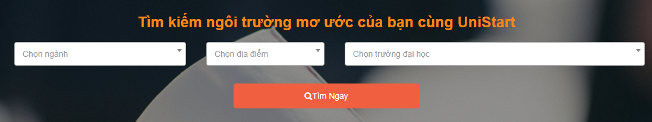
PROPOSED SOLUTION
Search
Major
Notes:
Mục tìm kiếm của chúng tôi bao gồm: Tìm kiếm trường qua ngành học

Slide 21
PROPOSED SOLUTION
Search
Major
Location
Notes:
Tìm kiếm trường theo khu vực

Slide 22
PROPOSED SOLUTION
Search
Major
Location
University
Notes:
Tìm kiếm theo tên trường

Slide 23

PROPOSED SOLUTION
University
Notes:
Để hiểu rõ hơn về các ngôi trường, nơi mà các bạn sẽ hiện thực hoá những mục tiêu của bạn trong tương lai. hệ thống cung cấp thông tin về các trường đại học cao đẳng, với những thông tin chính xác được sắp xếp 1 cách rõ ràng và chi tiết, trang thông tin của 1 trường sẽ bao gồm các mục như sau --->

Slide 24

PROPOSED SOLUTION
University
Information
Notes:
Để hiểu rõ hơn về các ngôi trường, nơi mà các bạn sẽ hiện thực hoá những mục tiêu của bạn trong tương lai.
Chúng tôi cung cấp cho bạn những thông tin giới thiệu về trường, các ngành học một cách ngắn ngọn, mạch lạc, dễ nhìn và dễ nắm bắt--->

Slide 25

PROPOSED SOLUTION
University
Information
Rating / Review
Notes:
Để hiểu rõ hơn về các ngôi trường, nơi mà các bạn sẽ hiện thực hoá những mục tiêu của bạn trong tương lai.
Chúng tôi cung cấp cho bạn những thông tin giới thiệu về trường, chi tiết về các ngành học một cách ngắn ngọn, mạch lạc, dễ nhìn và dễ nắm bắt-
Cung cấp những nhận xét, đánh giá một cách khách quan từ nhiều phía, giúp học sinh có cái nhìn rõ nét về ngôi trường mình đang tìm kiếm --->

Slide 26

PROPOSED SOLUTION
University
Information
Rating / Review
Correlate
Notes:
Để hiểu rõ hơn về các ngôi trường, nơi mà các bạn sẽ hiện thực hoá những mục tiêu của bạn trong tương lai.
Chúng tôi cung cấp cho bạn những thông tin giới thiệu về trường, các ngành học một cách ngắn ngọn, mạch lạc, dễ nhìn và dễ nắm bắt-
Cung cấp những nhận xét, đánh giá một cách khách quan từ nhiều phía, giúp học sinh có cái nhìn rõ nét về ngôi trường mình đang tìm kiếm
Đưa ra những gợi ý về các trường tương tự giúp cho bạn có thêm nhiều sự lựa chọn hơn. --->

Slide 27
DEMO SCENARIOS
Demo:
SEARCH MAJOR, LOCATION, UNIVERSITY.
Scenario:
Mr.Danh want to search of all the universities there after having major is “CNTT” and location is “TP.HCM”
Notes:
Chúng tôi xin demo chức năng
D muốn thực hiện tìm kiếm tất cả các trường đại học có sau khi có thông tin ngành là “CNTT”
và vị trí “TP.HCM”.
---> search trường theo ngành cntt và tphcm

Slide 28

DEMO SCENARIOS
Demo:
RATING, REVIEW, COLLECT INFORMATION
Scenario:
Mr.Danh choose FPT University, Mr.Danh can view information of FU then write review for FU
Notes:
Chúng tôi xin demo chức năng
D muốn tìm hiểu chi tiết hơn về trường ĐH.FPT
Như: thông tin, ngành học, các bài báo về trường, xem những đánh giá về trường và cùng tham gia đánh giá
→ Xem thông tin trong trang trường ->xem rating và đánh giá của trường-> chọn ngành công nghệ thông tin rồi xem -> xem rating về ngành -> demo chức năng review

Slide 29

PROPOSED SOLUTION
MBTI
Notes:
Trong tính cách mỗi người đều có những điểm mạnh điểm yếu khác nhau và làm sao để biết được điểm mạnh, điểm yếu của bản thân và lựa chọn cho mình một chuyên ngành và trường đại học phù hợp, nhóm chúng tôi xin đề xuất bài trắc nghiêm MBTI

Slide 30

PROPOSED SOLUTION
MBTI
Introduction to MBTI
What is MBTI ?
Notes:
MBTI là gì ? Trắc nghiệm MBTI là viết tắt của Myers-Briggs Type Indication, một phương pháp sử dụng những câu hỏi trắc nghiệm tâm lý để tìm hiểu tâm lý, tính cách cũng như cách mà con người nhận thức thế giới xung quanh, cách con người đưa ra quyết định cho một vấn đề nào đó

Slide 31
PROPOSED SOLUTION
MBTI
Introduction to MBTI
What is MBTI ?
Why use MBTI ?
Notes:
Tại sao lại sử dụng MBTI ? Phương pháp kiểm kê tính cách này khởi nguồn từ lý thuyết phân loại trong cuốn Psychological Types của Carl Gustav Jung xuất bản năm 1921 và được phát triển bởi Katharine Cook Briggs cùng con gái của bà. Các câu hỏi tâm lý ban đầu đã phát triển thành Chỉ số phân loại Myers-Briggs, được công bố vào năm 1962. Ngày nay MBTI đang trở nên phổ biến và được sử dụng như một phương pháp phân loại tính cách khá chính xác, giúp con người hiểu rõ bản thân và những người xung quanh hoặc tìm được công việc phù hợp

Slide 32
PROPOSED SOLUTION
MBTI
Introduction to MBTI
What is MBTI ?
Why use MBTI ?
How to use MBTI ?
Notes:
Chúng tôi sẽ cho người dùng làm 1 bài test MBTI gồm 70 câu hỏi, và mỗi câu hỏi có 2 đáp án dựa trên 4 tiêu chí sau:
Xu hướng tự nhiên: Extraversion (Hướng ngoại) / Introversion (Hướng nội)
Tìm hiểu và nhận thức thế giới: Sensing (Giác quan) / iNtuition (Trực giác)
Quyết định và lựa chọn: Thinking (Lý trí) / Feeling (Cảm xúc)
Cách thức hành động: Judging (Nguyên tắc) / Perceiving (Linh hoạt)
Để tìm ra được nhóm tính cách của người dùng.

Slide 33

PROPOSED SOLUTION
MBTI
Personality type
Notes:
Trắc nghiệm MBTI: Sau khi hoàn thành bài test bạn sẽ biết được:
- Trong nhóm 16 tính cách bạn sẽ thuộc loại nào. --->

Slide 34
PROPOSED SOLUTION
MBTI
Personality type
Suitable major
Notes:
Trắc nghiệm MBTI: Và dựa trên cơ sở đó
- Gợi ý những ngành nghề phù hợp với nhóm tính cách của bạn. --->

Slide 35
PROPOSED SOLUTION
MBTI
Personality type
Suitable major
Recommended University
Notes:
Trắc nghiệm MBTI: Và cuối cùng là
- Gợi ý cho bạn những trường phù hợp với loại tính cách của bạn dựa theo 2 tiêu chí số ngành trùng và review.

Slide 36

DEMO SCENARIOS
Demo:
TEST MBTI
Scenario:
Mr.Danh want to take the MBTI test to know the personality of himself
Notes:
Chúng tôi xin demo chức năng
D muốn làm bài test MBTI
-> Click “Trắc nghiệm MBTI” -> Fill in question and click “Xem kết quả” -> The MBTI type and recommendation will show

Slide 37

PROPOSED SOLUTION
Q & A
Notes:
Đây là nơi mọi người có thể trao đổi, thảo luận, bày bỏ ý kiến về những vấn đề cùng quan tâm. --->

Slide 38

PROPOSED SOLUTION
Q & A
Question
Notes:
Đây là nơi mọi người có thể trao đổi, thảo luận, bày bỏ ý kiến về những vấn đề cùng quan tâm.
Bạn có thể tự đặt ra câu hỏi hay tự đưa ra một chủ đề của mình. --->

Slide 39

PROPOSED SOLUTION
Q & A
Question
Discussion
Notes:
Đây là nơi mọi người có thể trao đổi, thảo luận, bày bỏ ý kiến về những vấn đề cùng quan tâm.
Bạn có thể tự đặt ra câu hỏi hay tự đưa ra một chủ đề của mình.
Mọi người cùng nhau chia sẽ, thảo luận, bạn cũng có thể chia sẽ những hiểu biết của bạn với mọi người. --->

Slide 40

PROPOSED SOLUTION
Q & A
Question
Discussion
Solution
Notes:
Đây là nơi mọi người có thể trao đổi, thảo luận, bày bỏ ý kiến về những vấn đề cùng quan tâm.
Bạn có thể tự đặt ra câu hỏi hay tự đưa ra một chủ đề của mình.
Mọi người cùng nhau chia sẽ, thảo luận, bạn cũng có thể chia sẽ những hiểu biết của bạn với mọi người.
Cùng nhau tìm ra câu trả lời cho những vấn đề cùng quan tâm
Có khi ngay lập tức nhưng cũng có khi vài ngày thậm chí là vài tuần sau mới có ng trả lời vấn đề của bạn. --->

Slide 41


DEMO SCENARIOS

Slide 42

DEMO SCENARIOS

Slide 43

DEMO SCENARIOS

Slide 44
DEMO SCENARIOS
Demo:
Q & A
Scenario:
Mr.Danh want to search of all the universities there after having major is “CNTT” and location is “TP.HCM”
Notes:
Chúng tôi xin demo chức năng
D đang gặp phải một vài vấn đề thắc mắc
Và muốn đưa ra một số câu hỏi về “thông tin về trường và học phí ”để mình và mọi người cùng nhau thảo luận cùng nhau tìm ra câu trả lời.

Slide 45
ALGORITHM
Notes:
Kính thư quý hội đồng, tiếp theo tôi xin trình bày những giải thuật mà chúng tôi đã áp dụng trong hệ thống

Slide 46

CORRELATION ALGORITHM
Correlate
Notes:
Giải thuật đầu tiên chúng tôi áp dụng là giai thuật Correlation Recommendation. Ý tưởng của giải thuật này là chúng tôi sẽ tính độ tương quan của các trường so với trường khác dựa trên 1 vài tiêu chí. Những trường có độ tương quan cao sẽ đc ưu gợi ý cho người dung. Giải thuật này chúng tôi áp dụng ở trang thông tin chi tiết của trường ĐH.

Slide 47
CORRELATION ALGORITHM
Correlate
Notes:
Giải thuật đầu tiên chúng tôi áp dụng là giai thuật Correlation Recommendation. Ý tưởng của giải thuật này là chúng tôi sẽ tính độ tương quan của các trường so với trường khác dựa trên 1 vài tiêu chí. Những trường có độ tương quan cao sẽ đc ưu gợi ý cho người dung. Giải thuật này chúng tôi áp dụng ở trang thông tin chi tiết của trường ĐH.

Slide 48
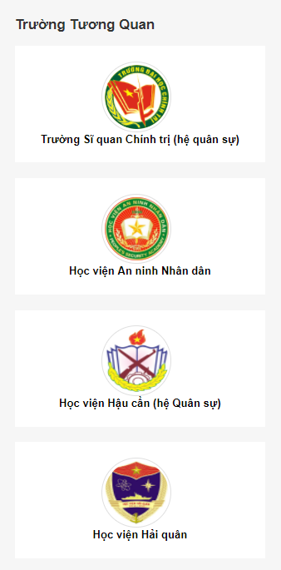
CORRELATION ALGORITHM
Correlate
Notes:
Giải thuật đầu tiên chúng tôi áp dụng là giai thuật Correlation Recommendation. Ý tưởng của giải thuật này là chúng tôi sẽ tính độ tương quan của các trường so với trường khác dựa trên 1 vài tiêu chí. Những trường có độ tương quan cao sẽ đc ưu gợi ý cho người dung. Giải thuật này chúng tôi áp dụng ở trang thông tin chi tiết của trường ĐH.

Slide 49
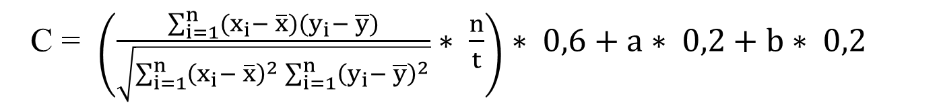
CORRELATION ALGORITHM
C = $\left(\frac{\sum_{i=1}^{n}{(x_{i}− \overline{x})(y_{i}− \overline{y})}}{\sqrt{\sum_{i=1}^{n}{{\left(x_{i}− \overline{x}\right)}^{2}\sum_{i=1}^{n}{{\left(y_{i}− \overline{y}\right)}^{2}}}}}∗ \frac{n}{t}\right)∗ 0,6+a∗ 0,2+b∗ 0,2$
Notes:
Công thức mà chúng tôi áp dụng để tính toán độ tương quan của các trường là như sau
Trong đó có áp dụng công thức hệ số tương quan pearson với

Slide 50
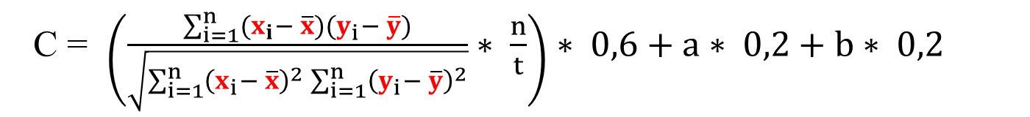
CORRELATION ALGORITHM
C = $\left(\frac{\sum_{i=1}^{n}{(x_{i}− \overline{x})(y_{i}− \overline{y})}}{\sqrt{\sum_{i=1}^{n}{{\left(x_{i}− \overline{x}\right)}^{2}\sum_{i=1}^{n}{{\left(y_{i}− \overline{y}\right)}^{2}}}}}∗ \frac{n}{t}\right)∗ 0,6+a∗ 0,2+b∗ 0,2$
x: The origin university's latest year score
y: The university's latest year score needs correlation
Notes:
X: điểm tuyển ngành năm gần nhất của trường gốc
Y: điểm tuyển ngành năm gần nhất của trường cần tính độ tương quan

Slide 51
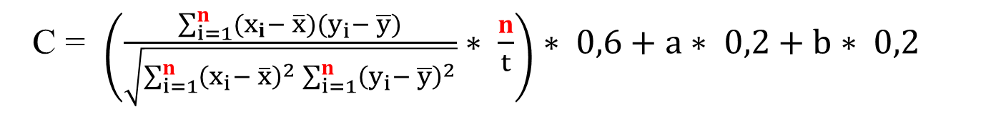
CORRELATION ALGORITHM
C = $\left(\frac{\sum_{i=1}^{n}{(x_{i}− \overline{x})(y_{i}− \overline{y})}}{\sqrt{\sum_{i=1}^{n}{{\left(x_{i}− \overline{x}\right)}^{2}\sum_{i=1}^{n}{{\left(y_{i}− \overline{y}\right)}^{2}}}}}∗ \frac{n}{t}\right)∗ 0,6+a∗ 0,2+b∗ 0,2$
x: The origin university's latest year score
y: The university's latest year score needs correlation
n: Number of similar majors
Notes:
Than số n là số ngành trùng giữa 2 trường

Slide 52
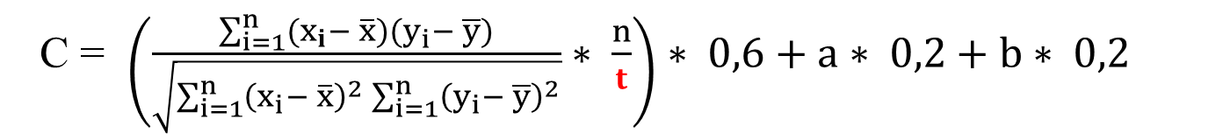
CORRELATION ALGORITHM
C = $\left(\frac{\sum_{i=1}^{n}{(x_{i}− \overline{x})(y_{i}− \overline{y})}}{\sqrt{\sum_{i=1}^{n}{{\left(x_{i}− \overline{x}\right)}^{2}\sum_{i=1}^{n}{{\left(y_{i}− \overline{y}\right)}^{2}}}}}∗ \frac{n}{t}\right)∗ 0,6+a∗ 0,2+b∗ 0,2$
x: The origin university's latest year score
y: The university's latest year score needs correlation
n: Number of similar majors
t: The largest number of similar majors
Notes:
T là số lượng ngành trùng nhiều nhất trong danh sách các trường có ngành trùng với trường gốc

Slide 53
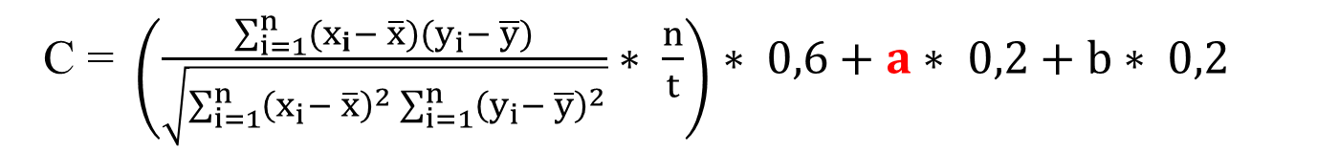
CORRELATION ALGORITHM
C = $\left(\frac{\sum_{i=1}^{n}{(x_{i}− \overline{x})(y_{i}− \overline{y})}}{\sqrt{\sum_{i=1}^{n}{{\left(x_{i}− \overline{x}\right)}^{2}\sum_{i=1}^{n}{{\left(y_{i}− \overline{y}\right)}^{2}}}}}∗ \frac{n}{t}\right)∗ 0,6+a∗ 0,2+b∗ 0,2$
x: The origin university's latest year score
y: The university's latest year score needs correlation
n: Number of similar majors
t: The largest number of similar majors
a: Location point (0 or 1)
Notes:
A là điểm quy đổi từ vị trí của 2 trường
Nếu 2 trường thuộc cùng khu vực thì a = 1
Nếu 2 trường khác khu vực thì a =0

Slide 54
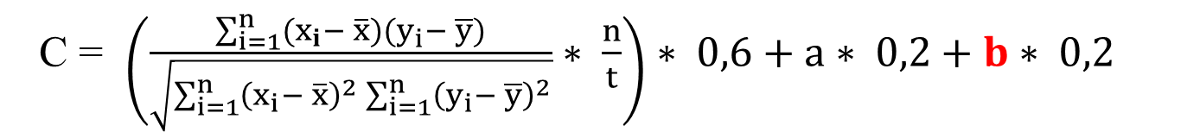
CORRELATION ALGORITHM
C = $\left(\frac{\sum_{i=1}^{n}{(x_{i}− \overline{x})(y_{i}− \overline{y})}}{\sqrt{\sum_{i=1}^{n}{{\left(x_{i}− \overline{x}\right)}^{2}\sum_{i=1}^{n}{{\left(y_{i}− \overline{y}\right)}^{2}}}}}∗ \frac{n}{t}\right)∗ 0,6+a∗ 0,2+b∗ 0,2$
x: The origin university's latest year score
y: The university's latest year score needs correlation
n: Number of similar majors
t: The largest number of similar majors
a: Location point (0 or 1)
b: Training system point (0 or 1)
Notes:
B là điểm quy đổi từ loại hình đạo tạo của 2 trường
Nếu 2 trường có cùng loại hình đạo tào thì b = 1
Ngược lại thì b = 0

Slide 55


CORRELATION ALGORITHM
CNTT: 21, QTKD: 21,5, NNA: 22,75
Location: Ho Chi Minh
Training System: state
QTKD: A00: 28, A01: 27, D01: 27

Slide 56
CORRELATION ALGORITHM
CNTT: 21, QTKD: 21,5, NNA: 22,75
Location: Ho Chi Minh
Training System: state
QTKD: A00: 28, A01: 27, D01: 27
=> QTKD: 27,33

Slide 57

CORRELATION ALGORITHM
CNTT: 21, QTKD: 21,5, NNA: 22,75
Location: Ho Chi Minh
Training System: state
QTKD: 27,33, NNA: 27
Location: Ha Noi
Train System: state
CNTT: 19, QTKD: 19, NNA: 20
Location: Ho Chi Minh
Train System: private
Notes:
Hutech ~= 0.77
DH Ngoai Thuong = 0.6

Slide 58
CORRELATION ALGORITHM
QTKD: 27,33, NNA: 27
Location: Ha Noi
Train System: state
CNTT: 19, QTKD: 19, NNA: 20
Location: Ho Chi Minh
Train System: private
0.6
0.77
Notes:
Hutech ~= 0.77
DH Ngoai Thuong = 0.6

Slide 59

SUITABILITY ALGORITHM
Suitability = 0,7 * $\frac{n}{a}$ + 0,3 * b
CNTT 19, QTKD: 19, NNA: 20
Location: Ho Chi Minh
Train System: private
n: number of similar majors of university with suggested major based on MBTI type
a: The largest number of similar majors in list S
b: recommended study university point ( 0 to 1 )

Slide 60
SUITABILITY ALGORITHM
CNTT 19, QTKD: 19, NNA: 20
Location: Ho Chi Minh
Train System: private

Slide 61
TECHNOLOGIES
Notes:
Để thực hiện các giải pháp đã đề xuất, chúng tôi đã áp dụng các công nghệ sau vào trong hệ thống: --->

Slide 62



TECHNOLOGIES
Notes:
Để thực hiện các giải pháp đã đề xuất, chúng tôi đã áp dụng các công nghệ sau vào trong hệ thống:
--->

Slide 63
ADVANTAGE/DISADVANTAGE

Slide 64

ADVANTAGE

Slide 65
ADVANTAGE
MBTI personality test will help student know which career is suitable

Slide 66
ADVANTAGE
MBTI personality test will help student know which career is suitable
Easy-to-use and clear information

Slide 67
ADVANTAGE
MBTI personality test will help student know which career is suitable
Easy-to-use and clear information
Strong interact review rating and Q&A system

Slide 68

DISADVANTAGE

Slide 69
DISADVANTAGE
No mobile application

Slide 70
DISADVANTAGE
No mobile application
Does not support multiple browser

Slide 71
FUTURE PLAN
Notes:
Tiếp theo là những kế hoạch tương lai của chúng tôi

Slide 72




FUTURE PLAN

Slide 73
THANK FOR LISTENING Q&A

